Slide 1
Всероссийский паралимпийский урок
Учитель физической культуры
Константинова Ирина Алексеевна
МБОУ «Школа №6»

Slide 2
«Новое поколение
должно стать олицетворением не только молодости, но и приверженности к здоровому образу жизни, спорту и олимпийским и паралимпийским ценностям»
Дмитрий Чернышенко

Slide 3
Мысляев Илья Сергеевич
спортсмен паралимпийц
по настольному теннису

Slide 5
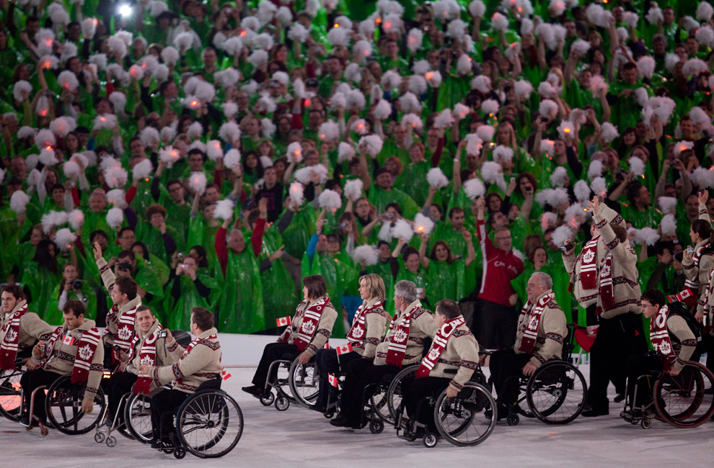
Паралимпийские игры – интересный вид
международных спортивных соревнований, в них принимают участие особые спортсмены – инвалиды

Slide 6
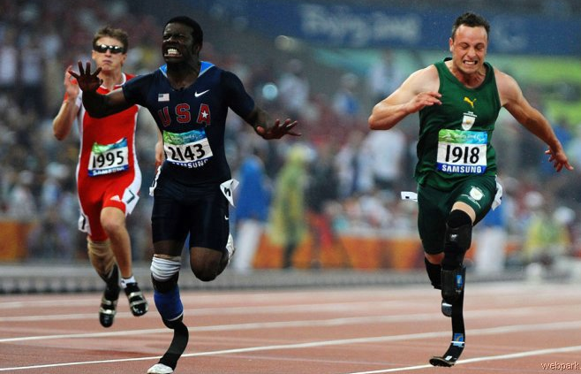
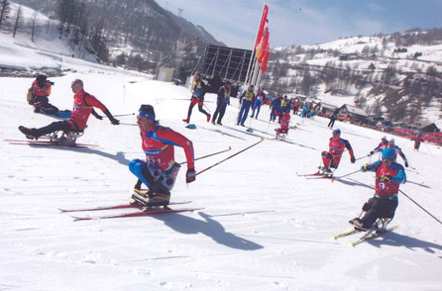
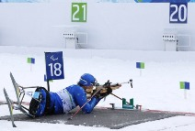
Паралимпийцы – яркий пример того,
что человеческие возможности безграничны.

Slide 7
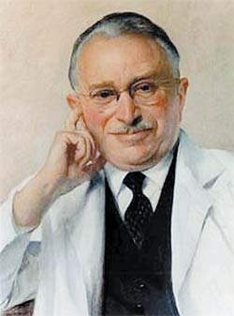
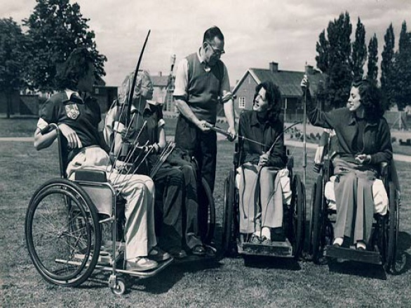
Людвиг Гуттман
1899 - 1980
Людвиг Гуттман определил значение римских игр как «Новой модели интеграции парализованных в общество»

Slide 8
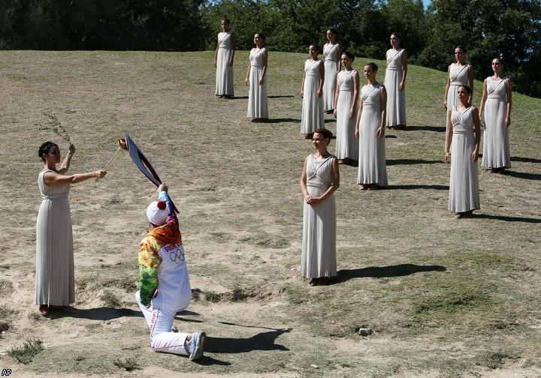
Гора Олимпия в Греции

Slide 9
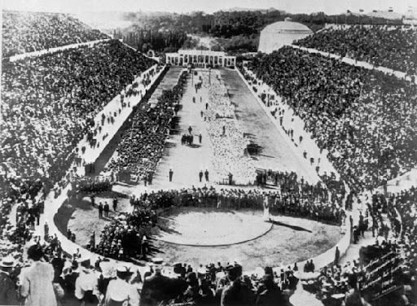
Первые современные олимпийские игры

Slide 10
Эмблема олимпийских и паралимпийских игр

Slide 11
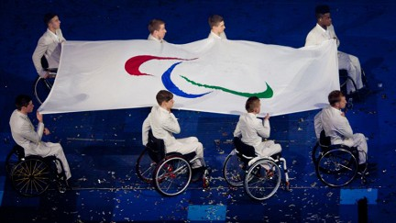
Паралимпийский флаг

Slide 12
Паралимпийский девиз
Дух в Движении
Spirit in Motion

Slide 14
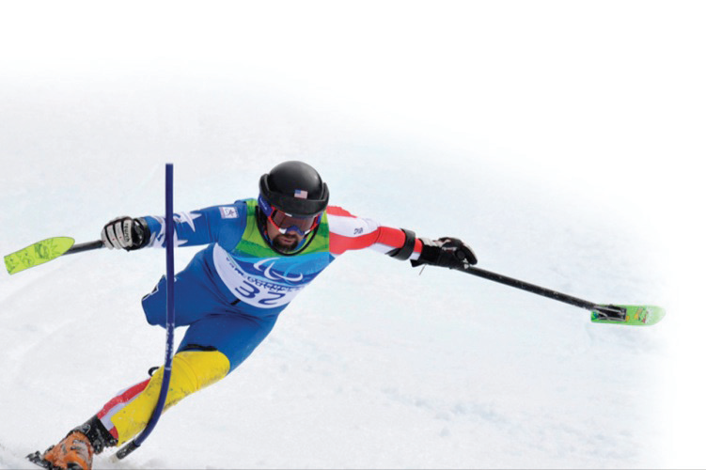
Паралимпийские
зимние виды спорта
Биатлон
Следж-хоккей
на льду
Керлинг на
колясках
Горные
лыжи
Лыжные
гонки

Slide 15
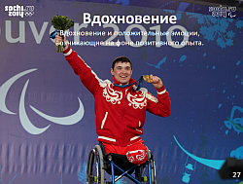
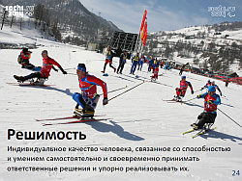
Паралимпийские ценности

Slide 16
У Паралимпийских игр есть свои ценности, которые лучше всего описывают характер Паралимпийских игр. Они имеют большое значение для всех спортсменов. Паралимпийских ценностей четыре. Первая ценность – смелость. Смелость всегда нужна, чтобы сделать первый шаг. Вы наверняка знаете, как трудно решиться первый раз войти в холодную воду. Чтобы начать заниматься спортом, людям с инвалидностью тоже нужна смелость. Она помогает преодолевать препятствия и побеждать.

Slide 17
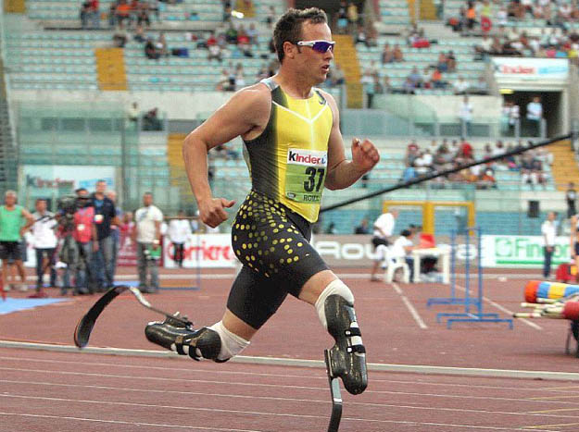
Вторая ценность – решимость. Решимость помогает спортсменам изо дня в день ходить на тренировки, терпеть боль и продолжать заниматься несмотря ни на что.

Slide 18
Часто, чтобы сделать что-то требуется особое настроение. Его называют вдохновением. Вдохновение помогает поэтам писать стихи, поварам готовить вкусные блюда, а паралимпийским спортсменам одерживать победы. Вдохновение – это третья ценность.

Slide 19
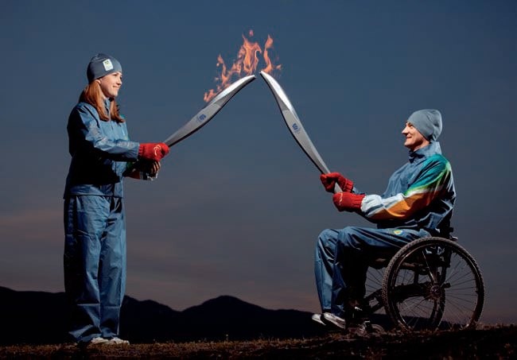
Четвертая ценность – равенство. Равенство – одна из основных паралимпийских ценностей, потому что паралимпийский спорт призван стирать границы и барьеры между людьми с инвалидностью и без инвалидности. Все люди разные, но все мы равны.

Slide 20
Смелость, Равенство, Решимость,
Вдохновение – ценности
Паралимпийского движения!

Slide 22
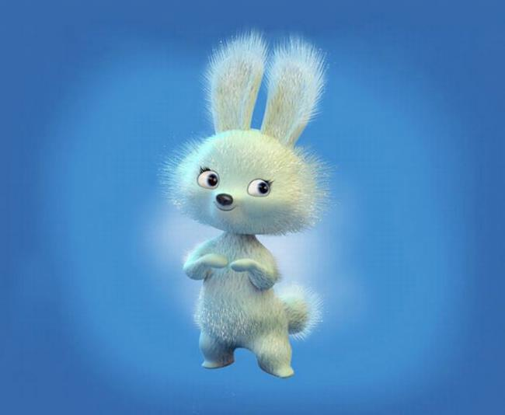
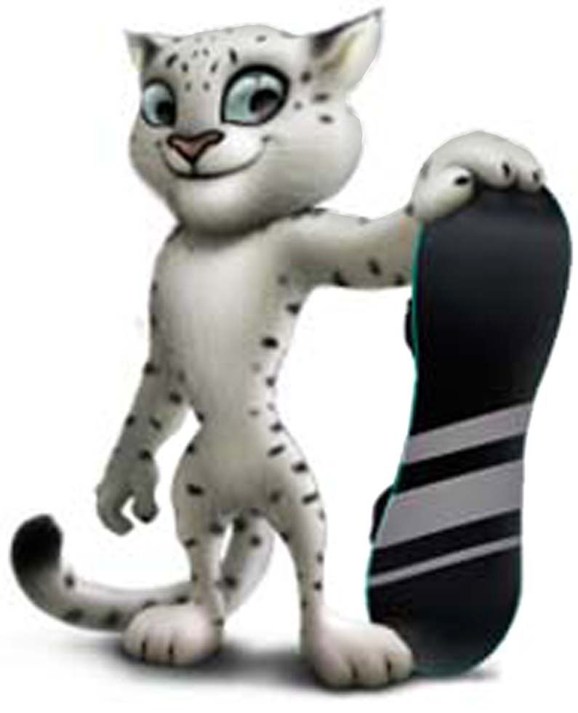
Мишка
Зайка
Леопард

Slide 23
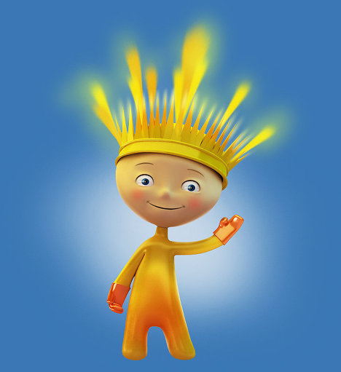
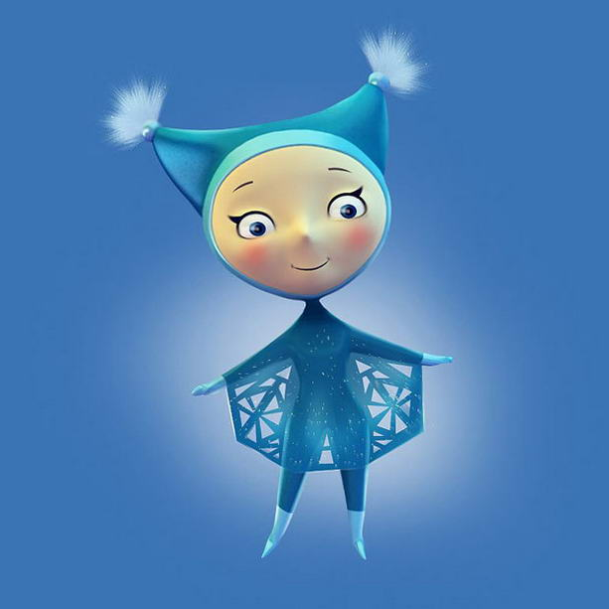
Лучик
Снежинка

Slide 24
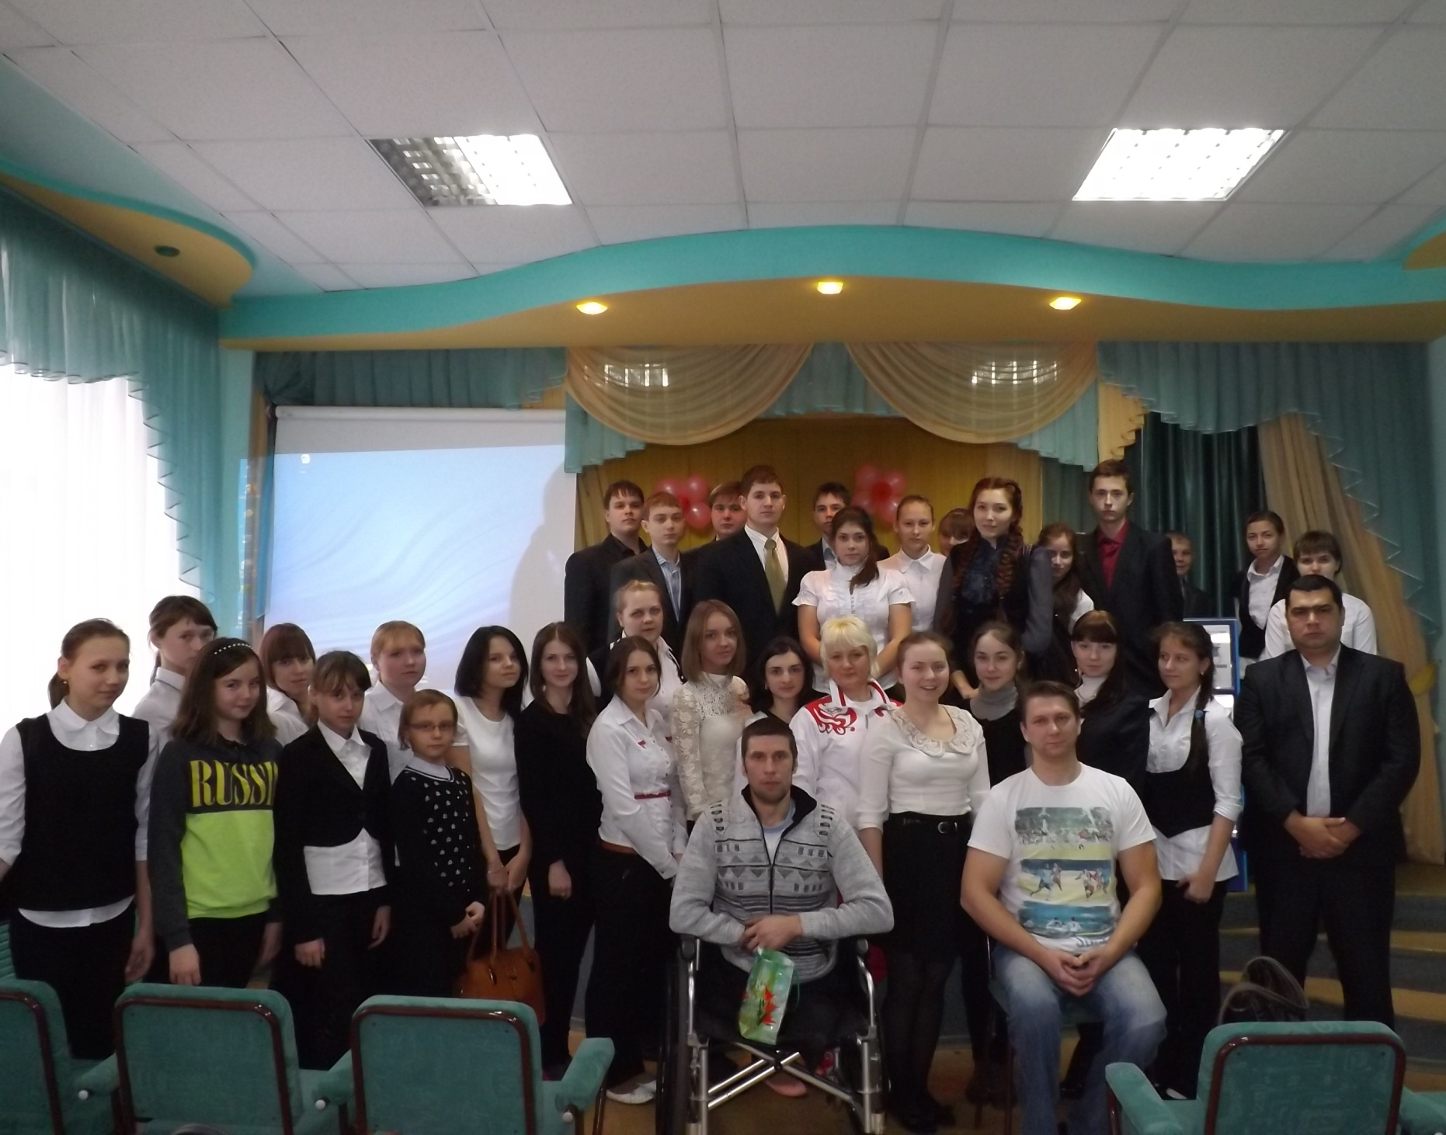

Slide 25
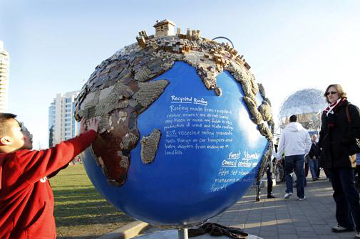
Спасибо
за внимание

